Slide 1
03-1
These materials are by the Kongki Ka Project and are made available to you under the terms of the Creative Commons Attribution ShareAlike license 4.0.
You have permission to share and redistribute these materials in any format and to make reasonable revisions and adaptations of this translation, provided that:
You include the above licence and source information.
If you redistribute these materials or create derivatives, you must distribute your contributions under the same license as the original.
The Holy Bible, Berean Standard Bible, BSB is produced in cooperation with Bible Hub, Discovery Bible, OpenBible.com, and the Berean Bible Translation Committee. This text of God's Word has been dedicated to the public domain.
Tibetan text is from the The Holy Bible in Modern Literary Tibetan, New Tibetan Bible translation.
This translation is made available under the terms of the Creative Commons Attribution-NonCommercial-NoDerivatives 4.0 International license.

Slide 2
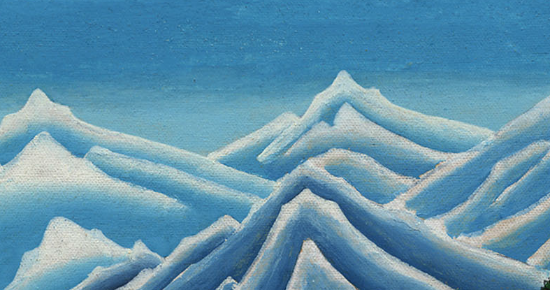
ཀ་ཡིན་དང་ཧ་བེལ།
བཀོད་པ 4:1-15

Slide 3
Sin Continues
1) Cain & Able – Gen 4:1-15

Slide 4
ཀ་ཡིན་དང་ཧ་བེལ།
བཀོད་པ 4:1-15
This work is licensed under a Creative Commons Attribution-ShareAlike 4.0 International License
Notes:
03 Sin Continues – Gen 4-9
1) Cain & Able – Gen 4:1-15 (Left Top)
2) Corruption of Mankind – Gen 6:1-7 (Center Top)
3) Noah found favor – Gen 6:8-12 (Right Top)
4) Noah builds the Arc – Gen 6:13-22 (Right 2nd)
5) Animals board the Arc – Gen 7:1-10 (Right Bottom)
6) Floods come – Gen 7:11-16 (Left Bottom)
7) Flood waters cover the earth – Gen 7:17-8:12 (Center)
8) Floods dry up – Gen 8:13-19 (Left 2nd from Bottom)
9) Rainbow – Gen 8:20-9:17 (Left 3rd from Bottom)

Slide 5
1And Adam had relations with his wife Eve, and she conceived and gave birth to Cain.
“With the help of the Lord I have brought forth a man,” she said.
1དེ་ཡང་ཨ་དམ་རང་གི་ཆུང་མ་ཧ་ཝཱ་དང་ལུས་འབྲེལ་བྱས་ཤིང་ཁོ་མོ་མངལ་དང་ལྡན་པར་གྱུར༌ཏེ། བུ་ཀཱ་ཡན་ཞེས་པ་སྐྱེས་པས་ཁོ་མོ་ན༌རེ། དཀོན་མཆོག་ཡ་ཝཱེ་ལ་བརྟེན་ནས་བདག་ལ་བུ་ཞིག་ཐོབ་ཅེས་སྨྲས༌སོ།།

Slide 6
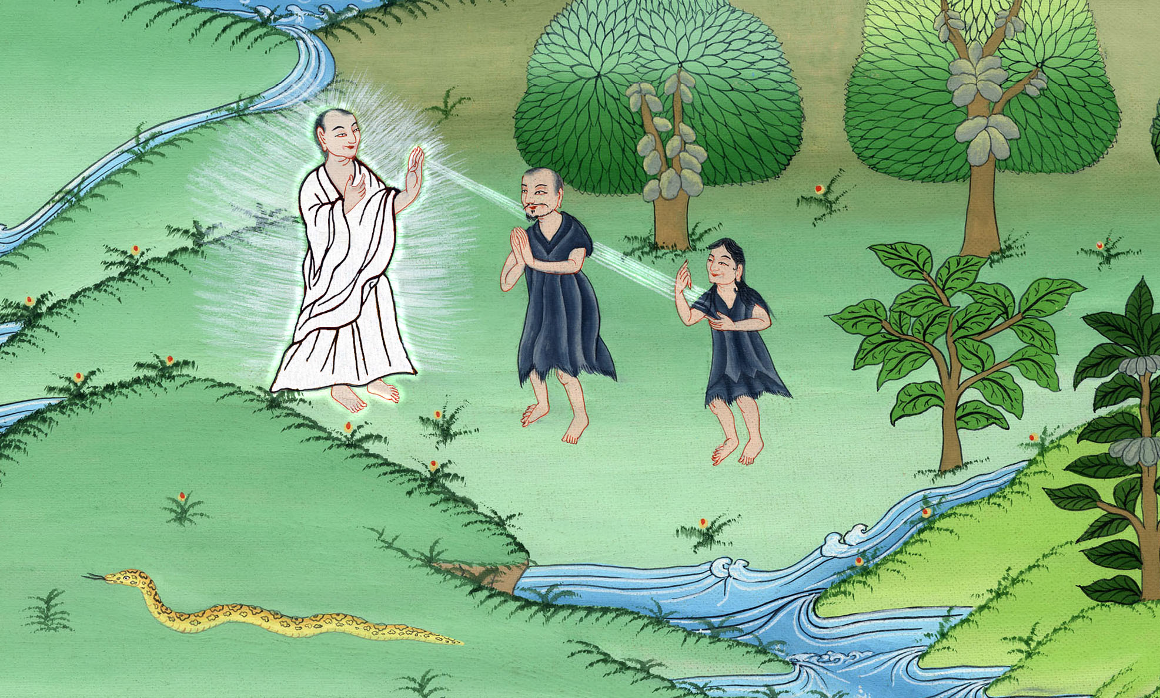
བཀོད་པ 4:1

Slide 7
2Later she gave birth to Cain’s brother Abel.
Now Abel was a keeper of sheep, while Cain was a tiller of the soil.
2ཡང་ཁོ་མོར་ཀཱ་ཡན་གྱི་ནུ་བོ་ཧ་བེལ་ཞེས་པ་སྐྱེས༌སོ། །ཧ་བེལ་ལུག་རྫི་ཡིན་ཞིང་ཀཱ་ཡན་ཞིང་པ་ཡིན༌ནོ།།

Slide 8
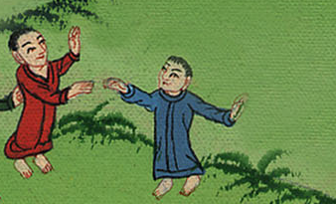
བཀོད་པ 4:2

Slide 9
3So in the course of time, Cain brought some of the fruit of the soil as an offering to the Lord,
3དེ་ནས་དུས་ཤིག་ལ་ཀཱ་ཡན་གྱིས་ས་ཞིང་ལས་སྐྱེས་པའི་འབྲས་བུ་དཀོན་མཆོག་ཡ་ཝཱེ་ལ་མཆོད་པར་ཕུལ་བ༌དང༌།

Slide 10
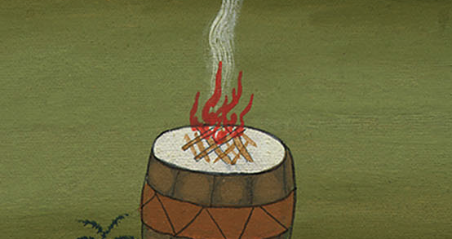
བཀོད་པ 4:3

Slide 11
4while Abel brought the best portions of the firstborn of his flock.
And the Lord looked with favor on Abel and his offering,
4ཧ་བེལ་གྱིས་ཀྱང་ལུག་ཁྱུ་ལས་བཙས་པའི་ལུ་གུ་ཐོག་མ་དང་ལུག་ཚིལ་དཀོན་མཆོག་ཡ་ཝཱེ་ལ་མཆོད་པར་ཕུལ༌ཞིང༌། ཁོང་ཉིད་ཧ་བེལ་དང་ཁོའི་མཆོད་པ་ལ་ཐུགས་དགྱེས་ཀྱང་།

Slide 12
བཀོད་པ 4:4

Slide 13
5but He had no regard for Cain and his offering. So Cain became very angry, and his countenance fell.
5ཀཱ་ཡན་དང་ཁོའི་མཆོད་པ་ལ་ཐུགས་མ་དགྱེས་པས། ཀཱ་ཡན་ཤིན་ཏུ་ཁྲོས་ཤིང་ངོ་མདངས་ཀྱང་འགྱུར་བར་གྱུར་ཏོ།།

Slide 14
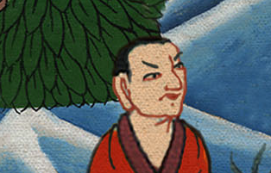
བཀོད་པ 4:5

Slide 15
6“Why are you angry,” said the Lord to Cain, “and why has your countenance fallen?
6དེ་ནས་དཀོན་མཆོག་ཡ་ཝཱེས་ཀཱ་ཡན་ལ་འདི་སྐད༌དུ། ཁྱོད་ཁྲོས་ནས་ངོ་མདངས་འགྱུར་བ་ཅི་ཡིན༌ནམ།

Slide 16
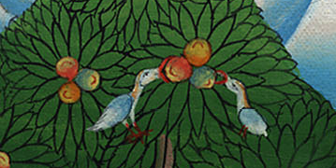
བཀོད་པ 4:6

Slide 17
7If you do what is right, will you not be accepted? But if you refuse to do what is right, sin is crouching at your door; it desires you, but you must master it.”
7ཁྱོད་རང་སྤྱོད་ལམ་བཟང་ན་ཁྱོད་ཀྱི་མགོ་ཡར་འདེགས་ཐུབ་པ་མ་ཡིན༌ནམ། གལ་ཏེ་སྤྱོད་ལམ་ངན་ན་སྡིག་པས་སྒོ་མདུན་ནས་ཁྱོད་ལ་འཇབ་འདུག༌གོ །དེས་ཁྱོད་འདོད་ཀྱང་ཁྱོད་ཀྱིས་དེ་ལ་དབང་བསྒྱུར་དགོས་ཞེས་གསུངས༌སོ།།

Slide 18
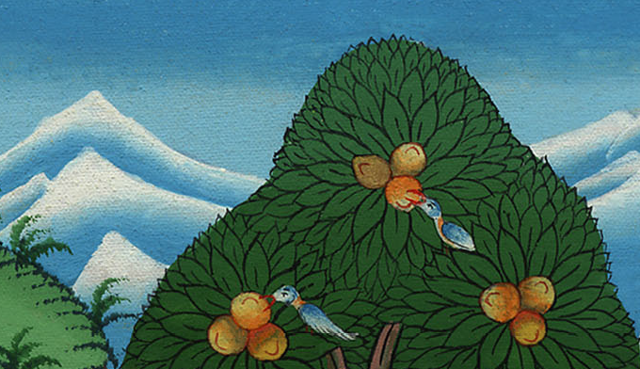
བཀོད་པ 4:7

Slide 19
8Then Cain said to his brother Abel, “Let us go out to the field.” And while they were in the field, Cain rose up against his brother Abel and killed him.
8དེ་ནས་ཀཱ་ཡན་གྱིས་ཧ་བེལ་ལ་གཏམ་གླེང་བ༌དང༌། ཁོ་གཉིས་ཞིང་བར་དུ་ཡོད་པའི་ཚེ༌ན། ཀཱ་ཡན་ལངས་ནས་རང་གི་སྤུན་ཧ་བེལ་ལ་བརྒྱབ་སྟེ་བསད༌དོ།།

Slide 20
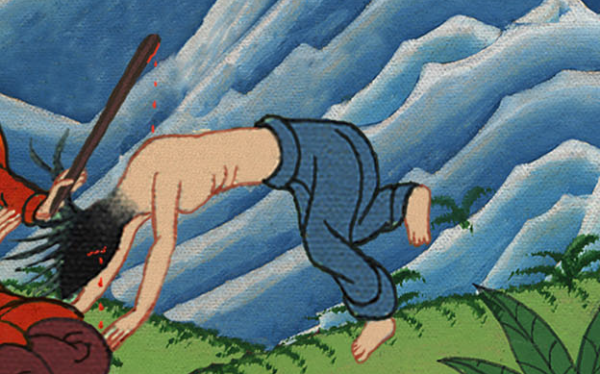
བཀོད་པ 4:8

Slide 21
9And the Lord said to Cain, “Where is your brother Abel?”
“I do not know!” he answered. “Am I my brother’s keeper?”
9དེར་དཀོན་མཆོག་ཡ་ཝཱེས་ཀཱ་ཡན་ལ་འདི་སྐད༌དུ། ཁྱོད་ཀྱི་སྤུན་ཧ་བེལ་གང་དུ་ཡོད་ཅེས་དྲིས་པ༌ལ། ཀཱ་ཡན་ན༌རེ། ངས་མི༌ཤེས། ང་ནི་སྤུན་སྲུང་མཁན་ཡིན་ནམ་ཞེས༌སྨྲས།

Slide 22
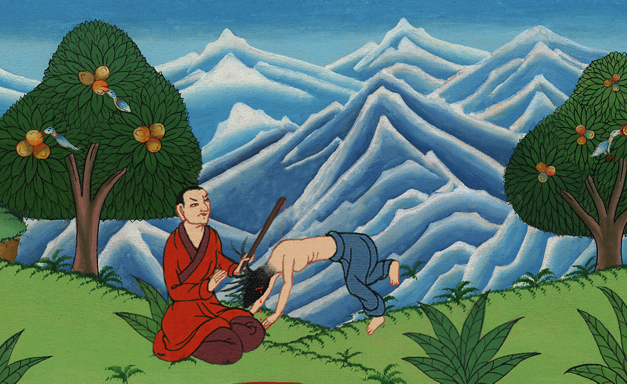
བཀོད་པ 4:9

Slide 23
10“What have you done?” replied the Lord. “The voice of your brother’s blood cries out to Me from the ground.
10ཡང་ཁོང་གིས་འདི་སྐད༌དུ། ཁྱོད་ཀྱིས་ཅི་བྱས༌སམ། ཁྱོད་ཀྱི་སྤུན་ཧ་བེལ་གྱི་ཁྲག་གིས་ས་འོག་ནས་བདག་ལ་ངུ་སྐད་འདོན༌ནོ།།

Slide 24
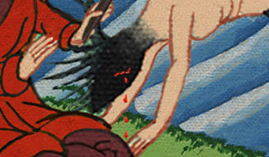
བཀོད་པ 4:10

Slide 25
11Now you are cursed and banished from the ground, which has opened its mouth to receive your brother’s blood from your hand.
11ས་ཡིས་ཁ་གདངས་ཏེ་ཁྱོད་ཀྱི་ལག་ནས་ཁྱོད་རང་གི་སྤུན་ཆུང་ཧ་བེལ་གྱི་ཁྲག་བླངས༌པས། ད་ལྟ་ཁྱོད་ལ་ས་འདི་ལས་དམོད་པ་ཐེབས༌དགོས།

Slide 26
བཀོད་པ 4:11

Slide 27
12When you till the ground, it will no longer yield its produce to you. You will be a fugitive and a wanderer on the earth.”
12ཁྱོད་ཀྱིས་ཞིང་རྨོས་ཀྱང་ས་ཡིས་ཁྱོད་ལ་འབྲས་བུ་མི་བསྐྱེད་པས་ཁྱོད་ས་སྟེང་དུ་འཁྱམ་པར་འགྱུར་ཞེས་གསུངས༌སོ།།

Slide 28
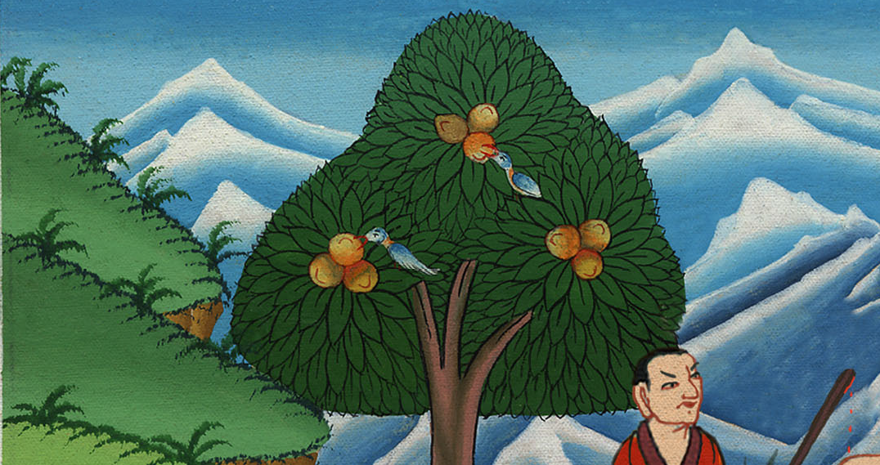
བཀོད་པ 4:12

Slide 29
13But Cain said to the Lord, “My punishment is greater than I can bear.
13དེ་ནས་ཀཱ་ཡན་ན༌རེ། ང་ལ་ཉེས་ཆད་བཅད་པ་ལྗིད་དྲགས་པས་འཁུར་མི་ནུས༌སོ།།

Slide 30
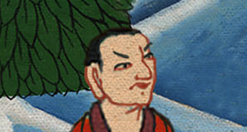
བཀོད་པ 4:13

Slide 31
14Behold, this day You have driven me from the face of the earth, and from Your face I will be hidden; I will be a fugitive and a wanderer on the earth, and whoever finds me will kill me.”
14ཁྱེད་ཀྱིས་ད་ལྟ་ང་རང་ས་ཆ་འདི་ནས་བདས་པས་ངས་ཁྱེད་རང་མཇལ་མི་ནུས་པ༌དང༌། ང་རང་ས་མཐར་འཁྱམ་པ་སུ་ཞིག་གིས་མཐོང༌ན། དེས་ང་གསོད་པར་འགྱུར་ཞེས་སྨྲས༌སོ།།

Slide 32
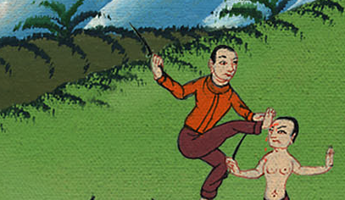
བཀོད་པ 4:14

Slide 33
15“Not so!” replied the Lord. “If anyone slays Cain, then Cain will be avenged sevenfold.” And the Lord placed a mark on Cain, so that no one who found him would kill him.
15ཡང་དཀོན་མཆོག་ཡ་ཝཱེས་འདི་སྐད༌དུ། སུ་ཞིག་གིས་ཀཱ་ཡན་བསད་ན་དེ་ལ་ཉེས་ཆད་ལན་བདུན་འཕོག་ངེས་ཡིན་ཞེས་གསུངས་པ༌དང༌། ཀཱ་ཡན་ལ་རྟགས་ཤིག་གནང་སྟེ་སུས་མཐོང་ཡང་མི་གསོད་པར་མཛད༌དོ།།

Slide 34
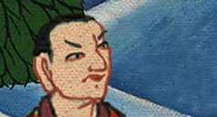
བཀོད་པ 4:15

